Slide 1



Slide 2


Engenharia de Software
Edge Computing & Computer Systems
04 – Interactive Traffic, Chase Effect, Interactive Chase Effect
Prof. Airton Y. C. Toyofuku
profairton.toyofuku@fiap.com.br

Slide 3

Agenda
Introdução;
Tipos de variáveis;
Operadores Booleanos
Arrays
O Hardware – Conversor Analogico Digital

Slide 4
Introdução
Vamos aprender os tipos de variáveis existentes;
Vamos aprender o que é um operador booleano e as lógicas aplicadas;
Vamos conhecer uma nova estrutura de dados, o Array;
Vamos por a mão na massa e entender como converter um sinal analógico em digital;

Slide 5
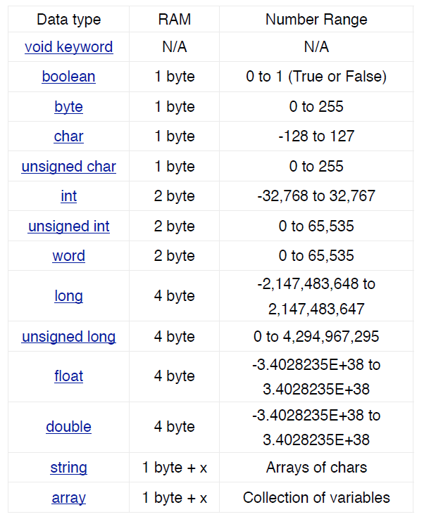
Tipos de variáveis

Slide 6
Operadores Booleanos
Operador | Significado | Sintaxe
not | “nega” ou “inverte” a situação | !
and | Usado para verificar se duas ou mais condições são verdadeiras Só mostra “true” se todas as situações forem “verdadeiras” | &&
or | Usado para verificar se pelo menos uma condição é verdadeira Mostra “true” se uma ou mais condições forem “verdadeiras” | ||

Slide 7
Arrays
São estruturas de dados;
Permitem armazenar uma coleção de valores, mas sempre do mesmo tipo;
A declaração de uma lista é feita entre colchetes [];
O acesso aos elementos da lista é feito através de seu índice;
O primeiro elemento tem índice 0, o segundo tem índice 1 e assim por diante, até n-1;
Pode se alterar o valor de um elemento de uma lista, acessando seu índice e atribuindo um novo valor;
Não é possível incluir mais itens além da quantidade declarada;

Slide 8

Arrays
São estruturas de dados;
Permitem armazenar uma coleção de valores, mas sempre do mesmo tipo;
A declaração de uma lista é feita entre colchetes [];
O acesso aos elementos da lista é feito através de seu índice;
O primeiro elemento tem índice 0, o segundo tem índice 1 e assim por diante, até n-1;
Pode se alterar o valor de um elemento de uma lista, acessando seu índice e atribuindo um novo valor;
Não é possível incluir mais itens além da quantidade declarada;

Slide 9
HANDS ON!!!

Slide 10
Copyright © 2023 Prof. Airton Y. C. Toyofuku
This presentation has been designed using images from Flaticon.com
Images from Pokémon: The Pokémon Company

